Slide 1
Льготное
лекарственное обеспечение

Slide 2
Федеральный закон от 17 июля 1999 г. № 178-ФЗ "О государственной социальной помощи";
Федеральный закон от 21 ноября 2011 г. № 323-ФЗ "Об основах охраны здоровья граждан в РФ";
Постановление Правительства Российской Федерации от 30 июля 1994 № 890
Приказ Министерства здравоохранения и социального развития РФ от 22.11. 2004 № 255
Приказ Министерства здравоохранения и социального развития РФ от 29.12. 2004 № 328 "Об утверждении Порядка предоставления набора социальных услуг отдельным категориям граждан";
Приказ Министерства здравоохранения РФ от 14.01. 2019 г. № 4н " Об утверждении порядка назначения лекарственных препаратов, форм рецептурных бланках на лекарственные препараты, порядка оформления указанных бланков, их учета и хранения";
Приказ Минздрава России от 11.07.2017 N 403н "Об утверждении правил отпуска лекарственных препаратов для медицинского применения, в том числе иммунобиологических лекарственных препаратов, аптечными организациями, индивидуальными предпринимателями, имеющими лицензию на фармацевтическую деятельность"

Slide 3
Категории льготополучателей, имеющих право на бесплатное и льготное обеспечение и внеочередное обслуживание
1. Федеральные льготополучатели «Обеспечение необходимыми лекарственными средствами» ( ОНЛС)
категории граждан:
инвалиды войны; участники Великой Отечественной войны; ветераны боевых действий, военнослужащие, награжденные орденами или медалями СССР за службу в указанный период; лица, награжденные знаком «Жителю блокадного Ленинграда»; члены семей погибших (умерших) инвалидов войны, участников Великой Отечественной войны и ветеранов боевых действий, инвалиды; дети-инвалиды. (должна быть внесена справка МСЭК)

Slide 4
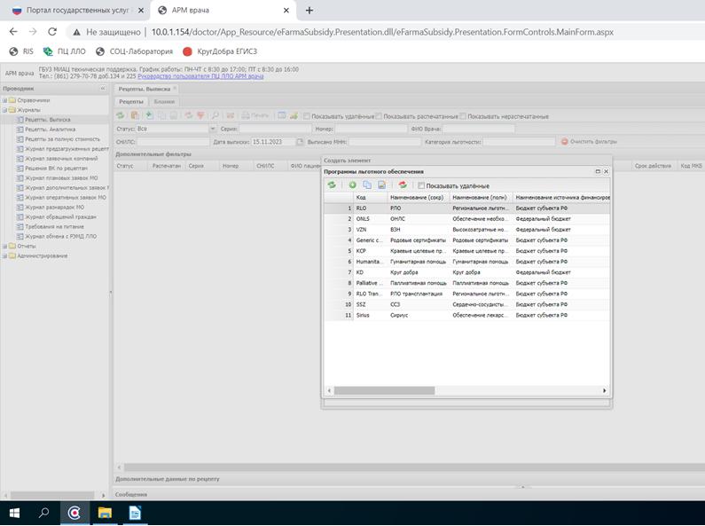
Федеральные льготополучатели
«Обеспечение
необходимыми
лекарственными
средствами»
( ОНЛС)

Slide 5
Категории льготополучателей, имеющих право на бесплатное и льготное обеспечение и внеочередное обслуживание
2. Региональные льготополучатели: «Региональное Лекарственное Обеспечение» ( РЛО)
по Постановлению Правительства Российской Федерации от 30.07.1994 № 890 — по категориям заболеваний и группам населения, в том числе дети до 3-х лет, дети до 6 лет из многодетных семей.(должны быть внесены либо Свидетельство о рождении, либо удостоверение о многодетности из пенсионного фонда соответственно))
Региональная программа предусматривает льготное обеспечение лекарственными препаратами социально уязвимых категорий граждан, а так же граждан, страдающих социально значимыми и некоторыми другими заболеваниями, и не имеющих инвалидности. .(должны быть внесены коды МКБ и категория льготы))

Slide 6
2. Региональные
льготополучатели:
«Региональное
Лекарственное
Обеспечение» ( РЛО)

Slide 7
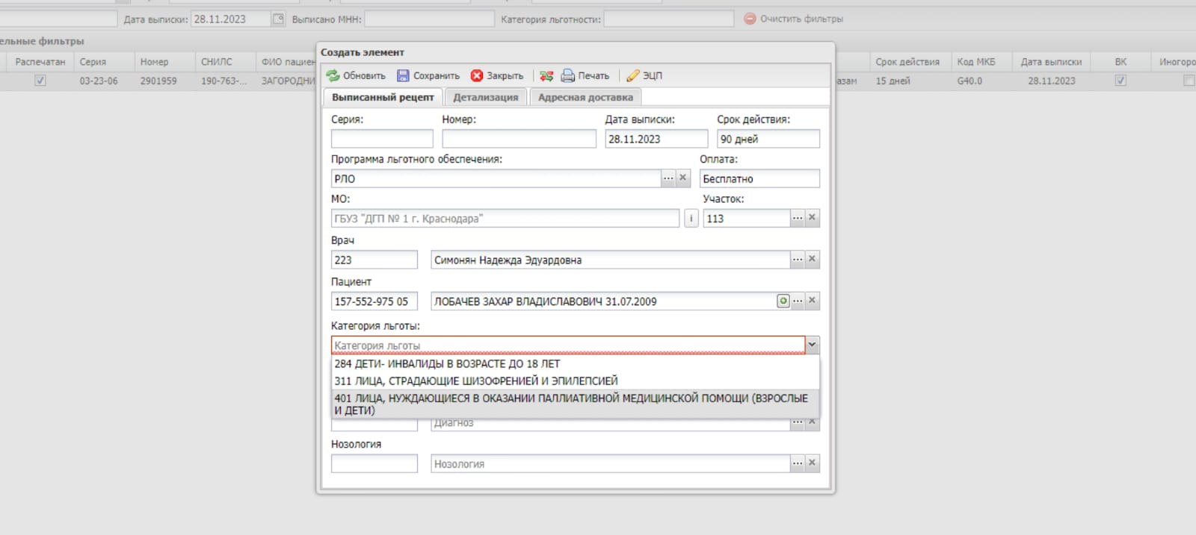
Льготное обеспечение пациентов признанных паллиативными «должно быть проведено ВК »

Slide 8
Категории льготополучателей, имеющих право на бесплатное и льготное обеспечение и внеочередное обслуживание
2. ВЗН -Программа ВЗН: Высокозатратные нозологии осуществляется обеспечение дорогостоящими лекарственными препаратами больных гемофилией, муковисцидозом, гипофизарным нанизмом, болезнью Гоше, злокачественными новообразованиями лимфоидной, кроветворной и родственных им тканей, рассеянным склерозом, гемолитико-уремическим синдромом, юношеским артритом с системным началом, мукополисахаридозом I, II и VI типов, апластической анемией неуточненной, наследственным дефицитом факторов II (фибриногена), VII (лабильного), X (Стюарта - Прауэра), лиц после трансплантации органов и (или) тканей в рамках исполнения постановления Правительства Российской Федерации. (от 26.11.2018 № 1416)
«должно быть заключение краевого и федерального центра!!!»

Slide 9
На рецептурном бланке формы № 148-1/у-04 (л) и формы № 148-1/у-06 (л) рецепт
выписывается медицинским работником в 3-х экземплярах, с двумя экземплярами
которого пациент обращается в аптечную организацию (1 написанный от руки, второй дублирующий запись врача напечатанный из программы ППЦЛО)

Slide 10
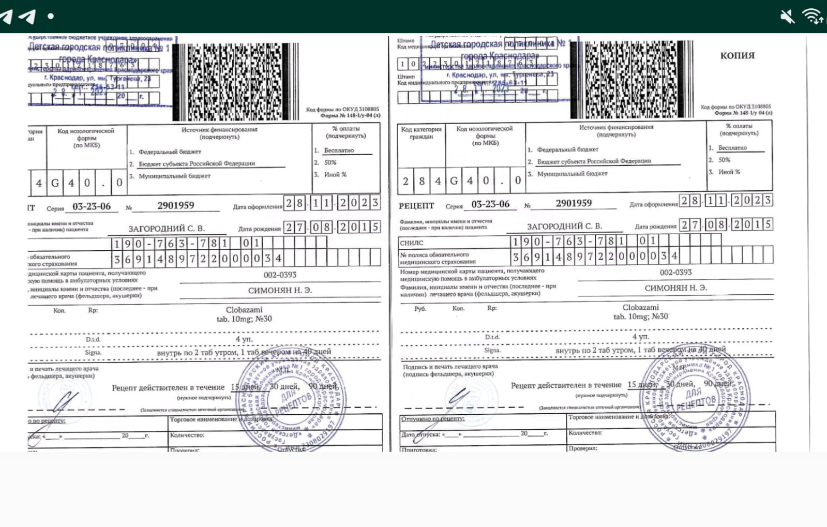

Slide 11
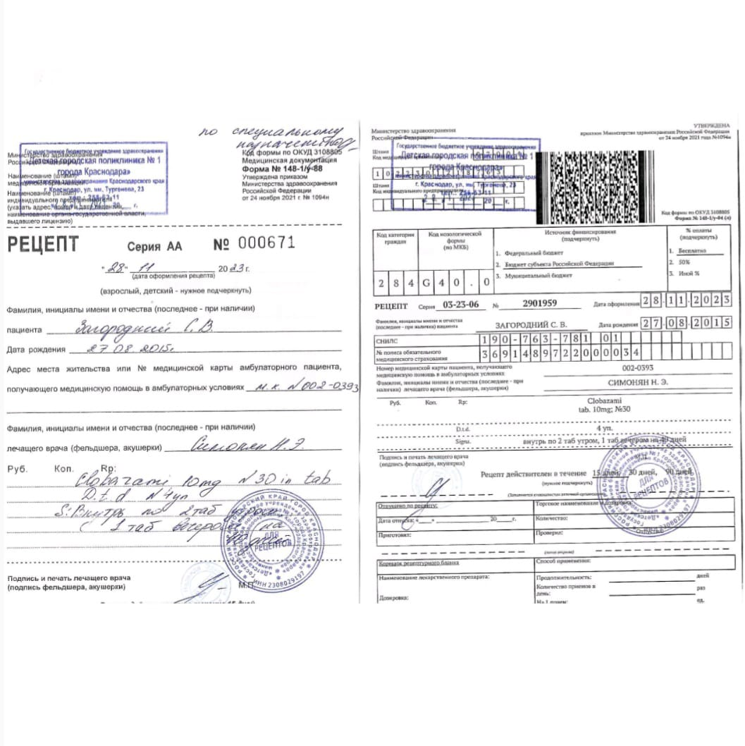
1 написанный от руки,
второй дублирующий
запись врача
напечатанный из
программы ППЦЛО)

Slide 12
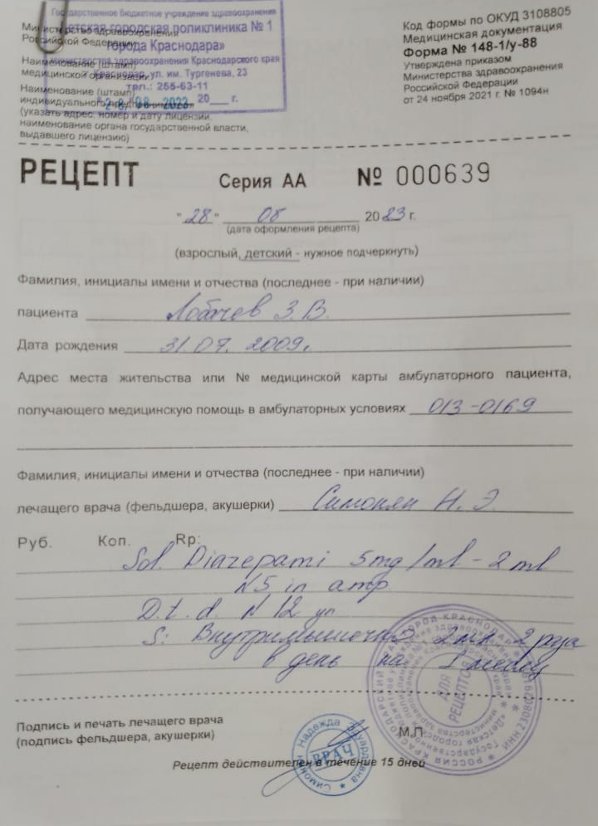
в случае назначения
менее чем на 30 дней -
нет указаний

Slide 13
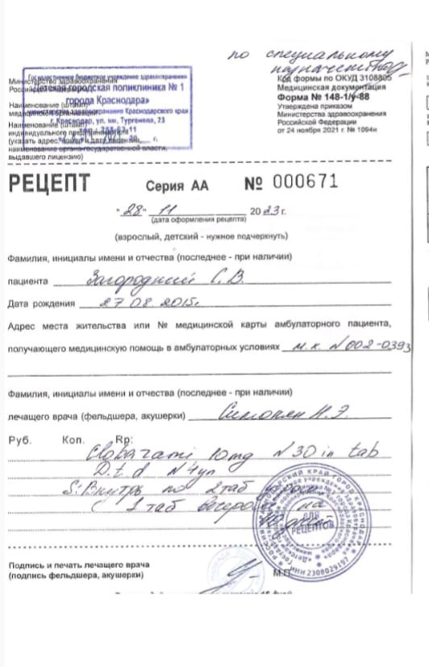
По специальному назначению –
в случае назначения
более чем на 30 дней

Slide 14
Для лечения хронических заболеваний указанным категориям граждан рецепты на лекарственные препараты могут выписываться на курс лечения до 2-х месяцев (148 форма рецептов)

Slide 15
На рецептурном бланке формы № 107 рецепт
выписывается медицинским работником в 2-х экземплярах, с оригинальным экземпляром
которого пациент обращается в аптечную организацию (1 напечатанный из программы ППЦЛО оригинал на руках у родителя, 1 копия в карте пациента) можно выписать до 3 месяцев

Slide 16
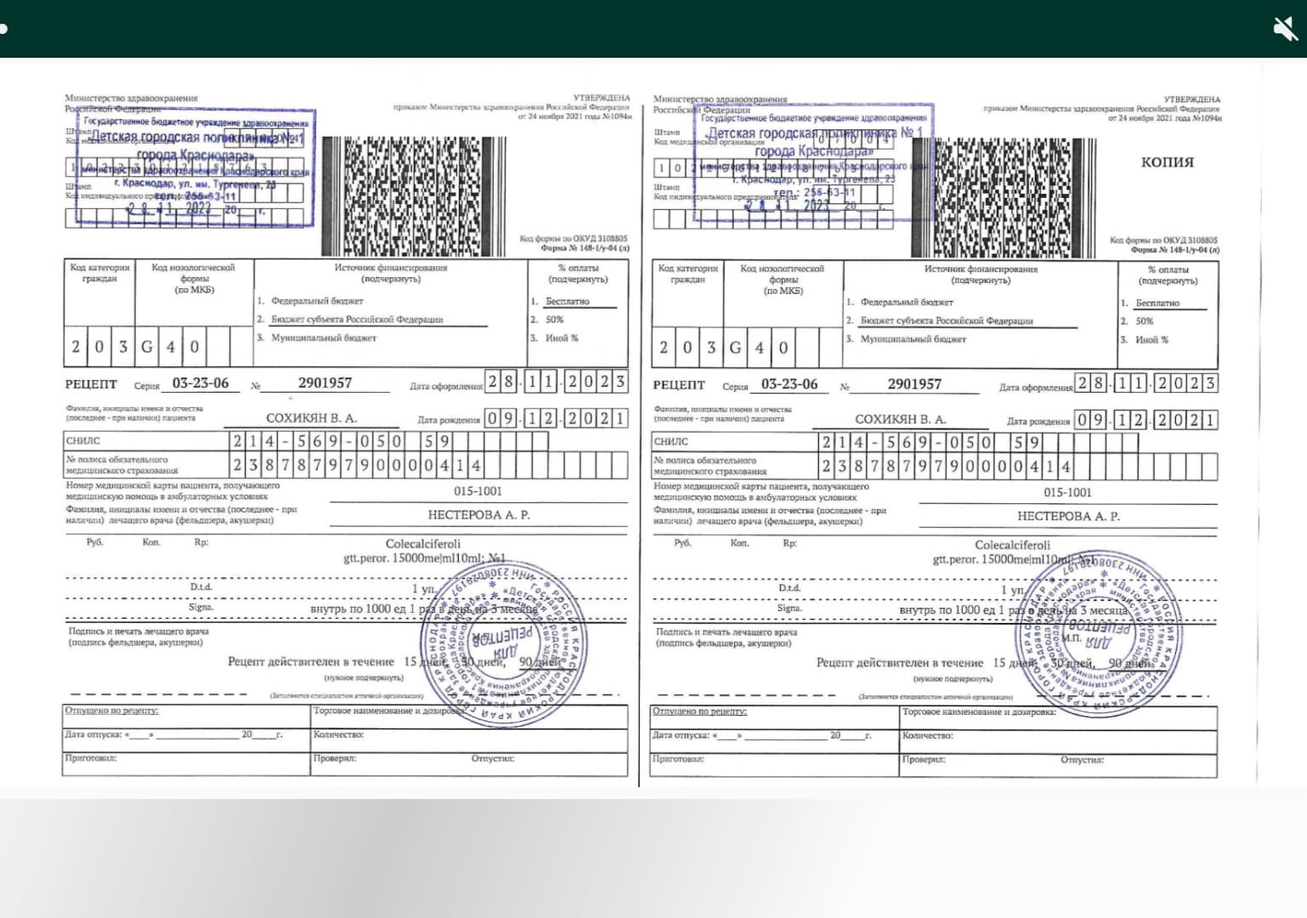

Slide 17
Действительность рецептурных бланков
90 дней для пациентов с инвалидностью,
30 дней без инвалидности, но имеющими право на льготу
15 дней психотропные препраты, гормоны (соматотропин)

Slide 18
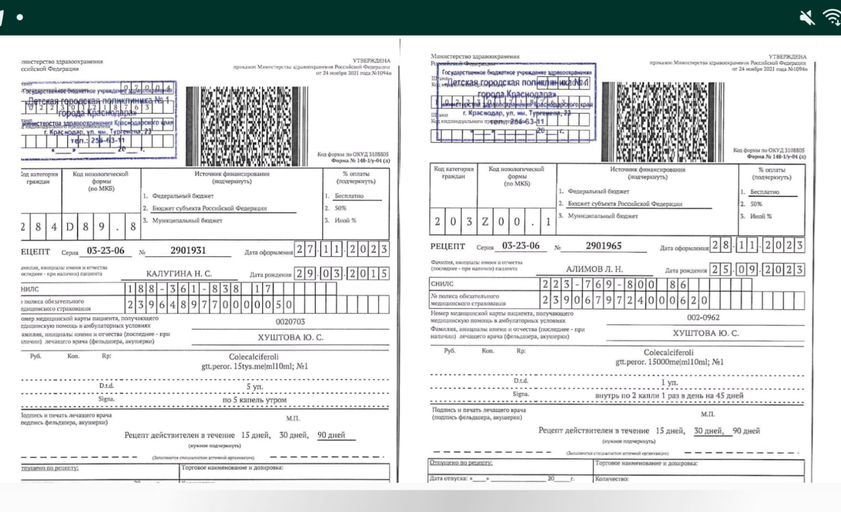

Slide 19
На рецептурном бланке формы № 107 рецепт
Для определенных категорий необходимо проводить ВК - Дорогостоящие препараты, препараты по Торговому наименованию, по суду

Slide 20
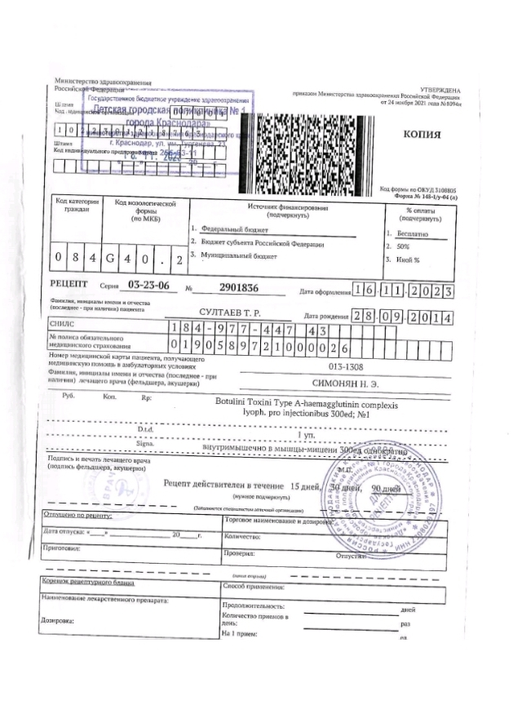
пример выписка Диспорт -
Ботулинический токсин типа А -
относится к дорогостоящим
препаратам

Slide 21
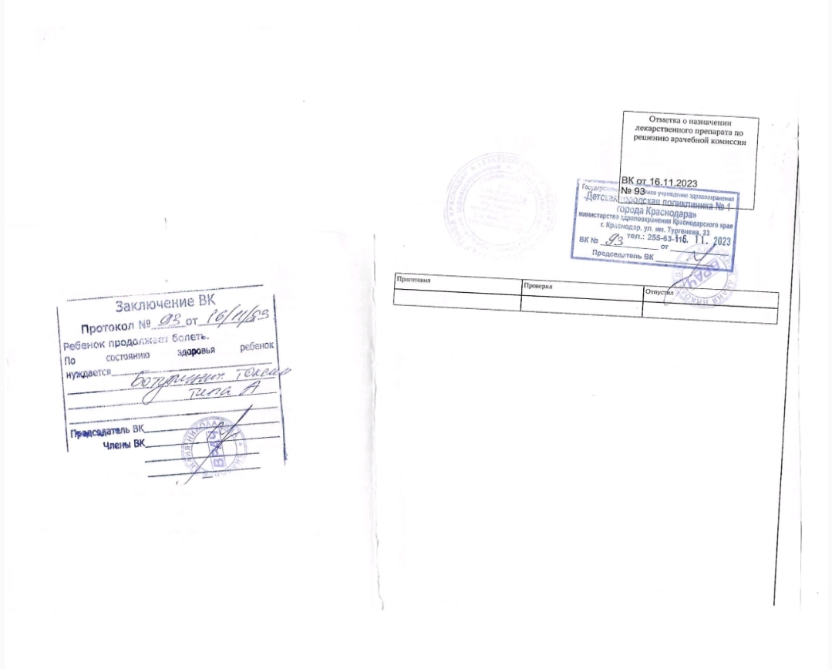

Slide 22
На рецептурном бланке формы № 107 рецепт
Для определенных граждан с хроническими заболеваниями можно выписать рецепт длительностью более 3х месяцев.
Обязательно должно быть пописано на сколько пациенту с хроническим заболеванием ежемесячно

Slide 23
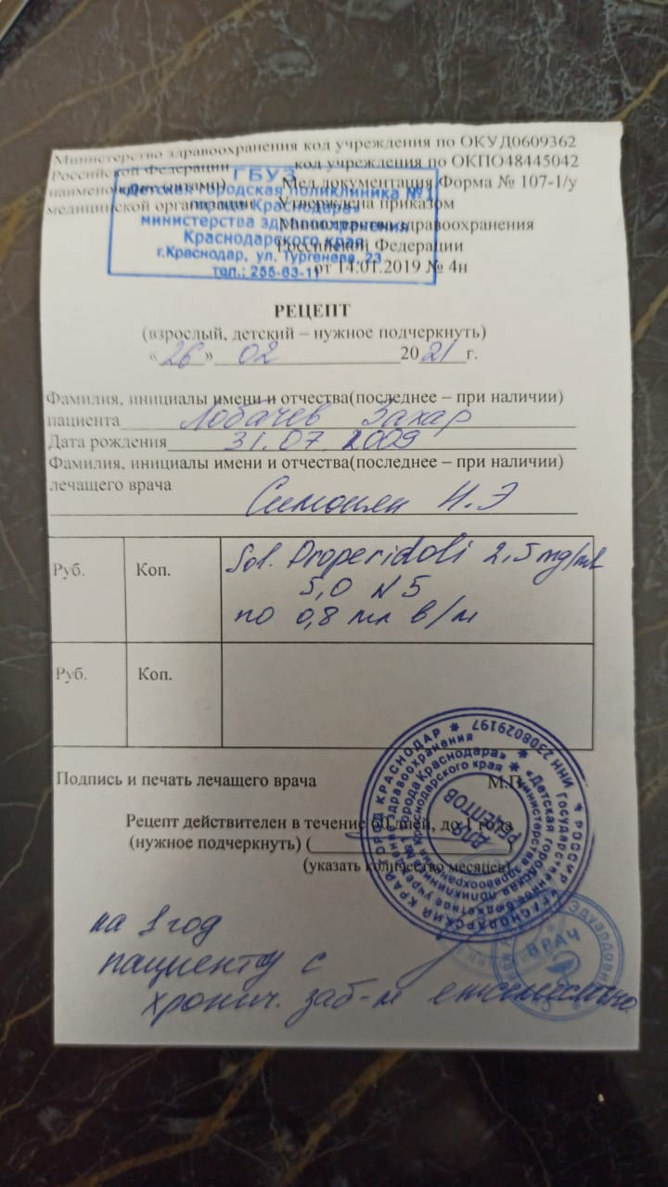
Обязательно должно быть пописано
на сколько пациенту с хроническим
заболеванием ежемесячно

Slide 24
На рецептурном бланке формы № 107 не льготный
Приказ Минздрава России от 24.11.2021 N 1094н "Об утверждении Порядка назначения лекарственных препаратов, форм рецептурных бланков на лекарственные препараты, Порядка оформления указанных бланков, их учета и хранения, форм бланков рецептов
Разрешается изготавливать рецептурные бланки формы N 107-1/у и формы N 148-1/у-04(л) с помощью компьютерных технологий.

Slide 25
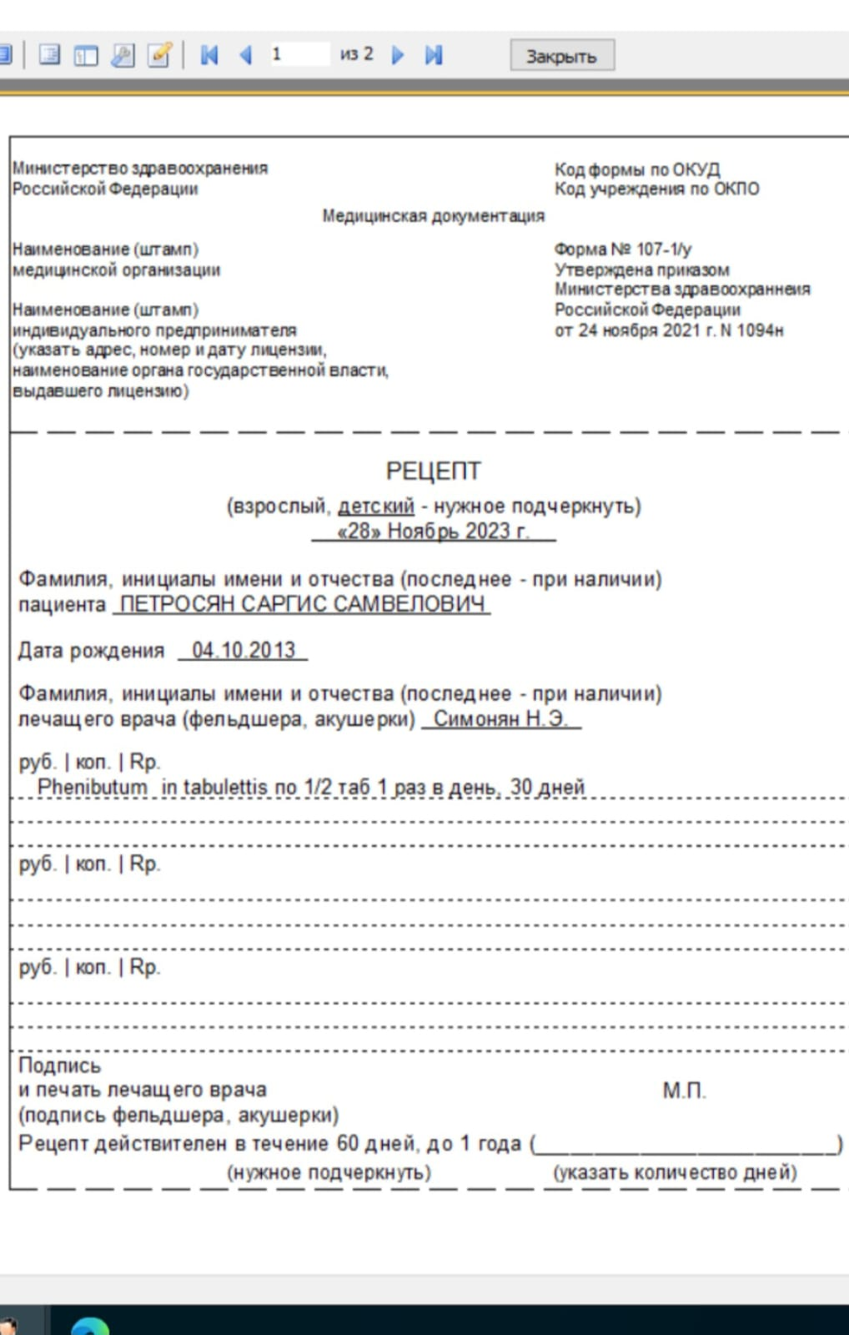
На рецептурном бланке формы № 107
не льготный

Slide 26
При первом обращении при себе нужно иметь:
документ, удостоверяющий личность (паспорт или иной документ); документ, подтверждающий право на получение набора социальных услуг (МСЭ, свидетельство, соцзащита);
справку, выданную Отделением Пенсионного Фонда Российской Федерации (отсутствие отказа)
полис обязательного медицинского страхования (ОМС).
СНИЛС

